Slide 1
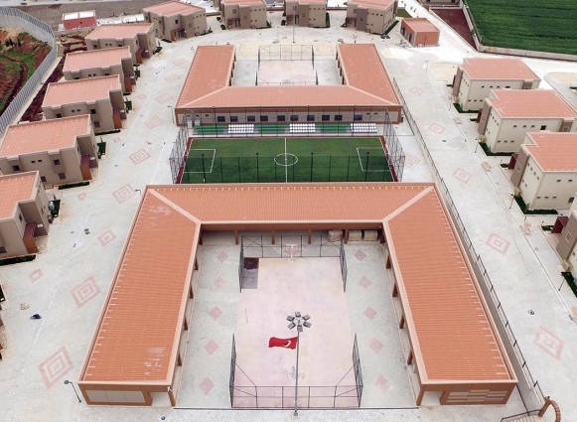

ULUSLARARASI EBU UBEYDE ANADOLU İMAM HATİP LİSESİ
REHBERLİK SERVİSİ

Slide 2

MAARİF VAKFI ÜNİVERSİTEYE YERLEŞTRİME VE BURSLANDIRMA PROGRAMI

Slide 3

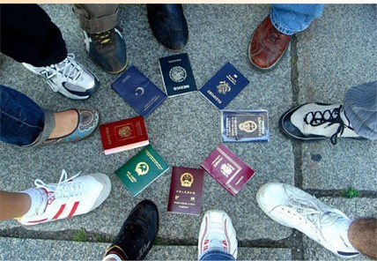


Yabancı uyruklu öğrenciler için 2016 yılından itibaren uygulanmaya başlayan bir programdır.
Türkiye Maarif Vakfı; okul öncesi eğitim, ilköğretim, ortaöğretim ve yükseköğretim kurumları açar.
Okul öncesi eğitimden üniversiteye kadar bütün eğitim süreçlerinde öğrencilere; eğitim amaçlı burslar sağlar. Yurt, pansiyon ve lojman gibi tesisler kurar

Slide 4


Uyguladıkları Burs Programı Nedir?
2017 yılından itibaren burs programı çalışmalarına başladılar.
Uluslararası İmam Hatip Lisesi öğrencilerine üniversitede Eğitim Fakültelerini tercih etmeleri durumunda burs vereceklerini bildirdiler.
Yurtdışı Türkler ve Akraba Topluluklar
Başkanlığının bursuyla eğitimlerine devam eden öğrencilere de yine Eğitim Fakültelerini tercih etmeleri durumunda burs vereceklerini bildirdiler.

Slide 5
Nasıl Katılabilirsiniz
Türkiye'de eğitim gören öğrencilerin bir kısmı İlahiyat Fakültesini tercih ediyor. Bu durumda Diyanet Vakfı burs veriyor.
Siyaset bilimi, hukuk, tıp, mühendislik gibi belirli alanlarda eğitim görmek isteyenler de Yurtdışı Türkler ve Akraba Topluluklar Başkanlığı tarafından burs alıyor.
Uluslararası İmam Hatip Lisesi öğrencileri eğitim fakültelerini kazandıkları takdirde Maarif Vakfı öğrenim hayatları boyunca burs olanağı sağlıyor.
Başvuru Şartları
Uluslararası İmam Hatip Lisesinde okumuş olmak Eğitim Fakültesi tercih etmiş olmak
%70 başarı puanına sahip olmak
Başvurular için: https://turkiyemaarif.org/ adresini takip ediniz.

Slide 6

Türkiye Diyanet Vakfı Burslandırma ve Üniversiteye YErleştirme Programı

Slide 7
2 kısında burslandırma yapıyor:
İlki İmam-Hatip liselerine girişte, İkincisi ise İlahiyat alanında yapılan çalışmalardır.
Başvurular için: https://diyanetburslari.tdv.org/ adresini takip ediniz.
Zeytin Dalı Satış Sunumu

Slide 8
Başvuru Koşulları Nedir?
1- Bir Uluslararası İmam Hatip Lisesi son sınıf öğrencisi veya 2021 yılı mezunu olmak
2- Lise diploma notunun en az 75 ve üzeri olması
3- Sabıka kaydının olmaması
4- Başvuru sahibinin 21 yaşından gün almamış olması
5- Adayların en az C1 düzeyinde Türkçe yeterliliğine sahip olmalısı
Zeytindalı Satış Sunumu

Slide 9

Başvurular genellikle şubat ayında başlıyor ve şubat- nisan arası başvuru dönemi oluyor.
Başvuru için: https://diyanetburslari.tdv.org/ adresini takip ediniz.

